Slide 1
Ejemplo para WAFR
Juan Cortés
Toulouse, 04-01-2006

Slide 2
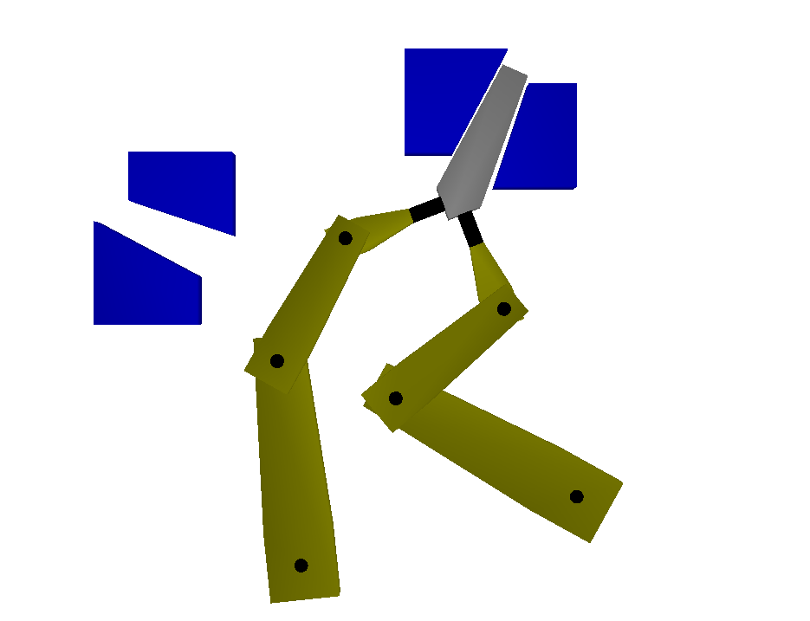
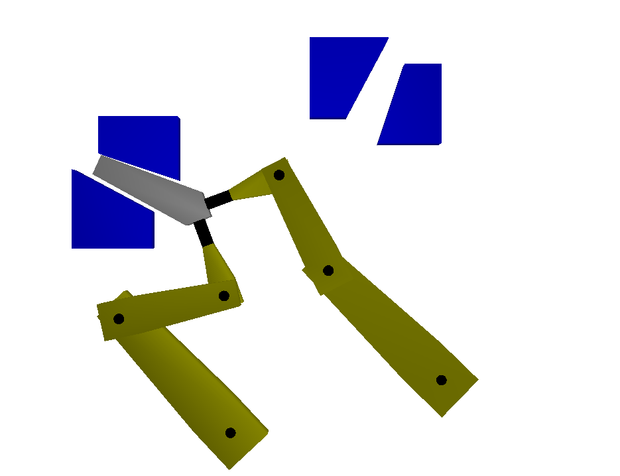
Problema de base
Configuración inicial
Configuración final
El problema puede ser resuelto sin necesidad de reconfigurar los robots

Slide 3
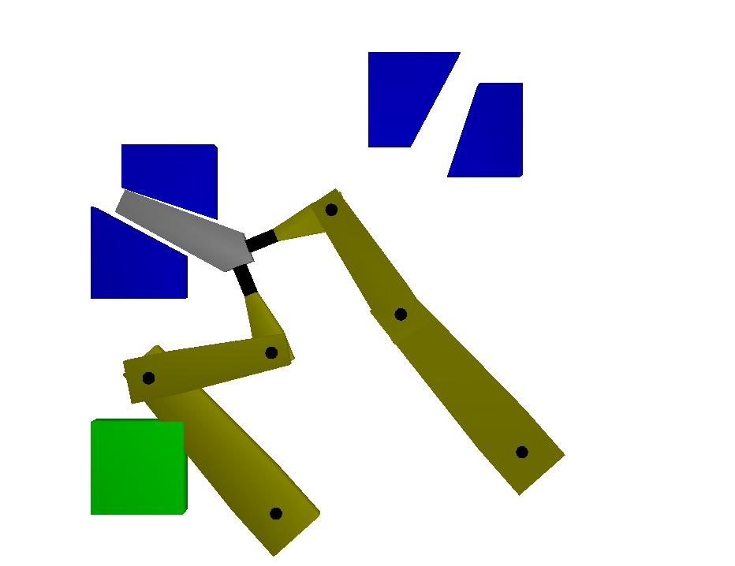
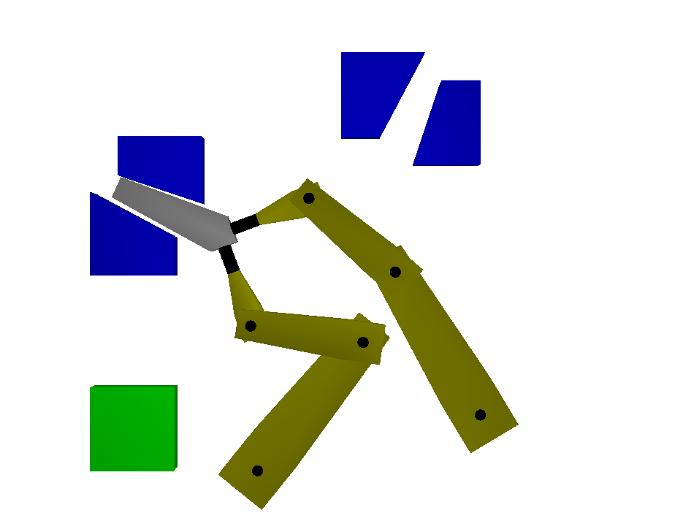
Obstáculo añadido
Configuración final
en colisión
Configuración final válida
Partiendo de la misma configuración inicial que en el problema de base,
los dos robots tienen que reconfigurarse para obtener una solución válida.

Slide 4
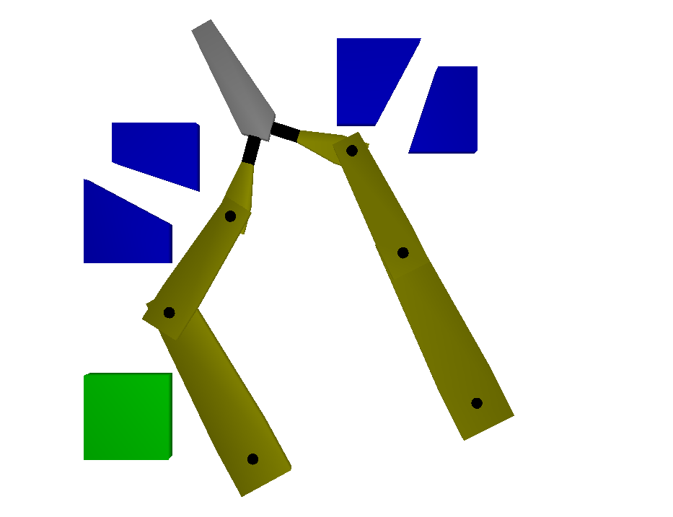
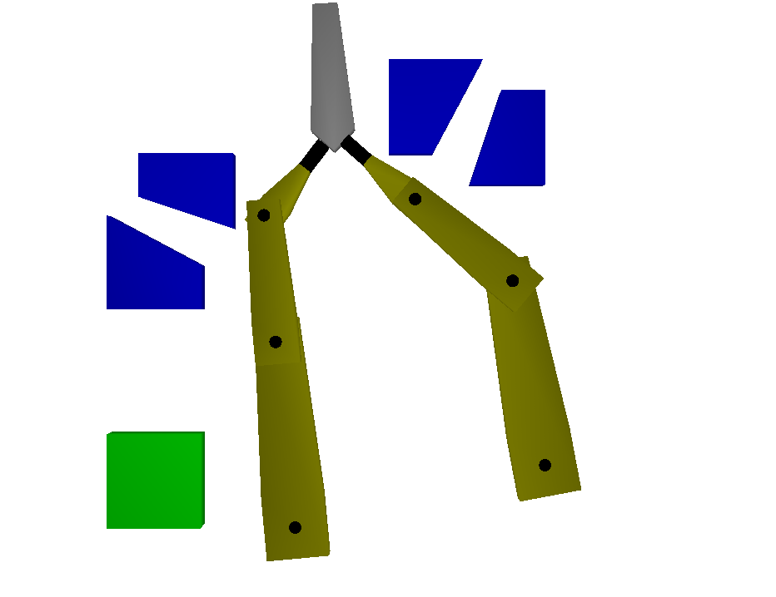
Posible reconfiguración
1. Primero se reconfigura el robot de la derecha
2. Después el de la izquierda
Las imágenes corresponden a las configuraciones singulares que
permiten la reconfiguración.

Slide 5
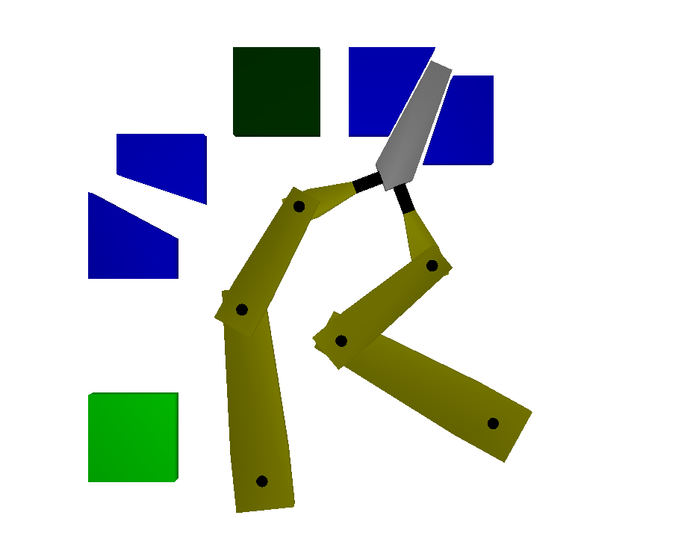
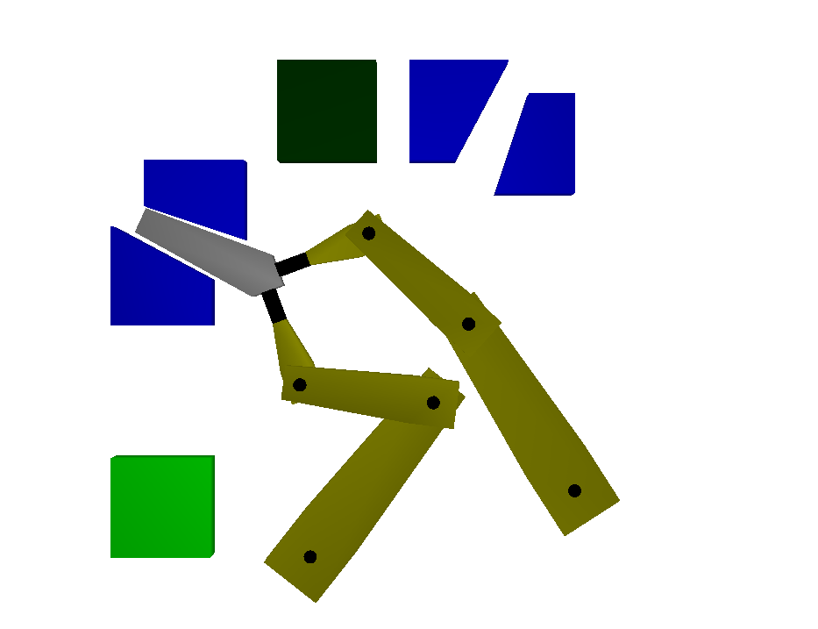
Otro obstáculo añadido
Configuración inicial
Configuración final
El problema no tiene solución puesto que el nuevo obstáculo impide la
reconfiguración de los robots.

